Slide 1
FUNZIONI RICORSIVE
Sono funzioni che chiamano se stesse
Sono composte da due parti:
  Passo Ricorsivo: in cui la funzione chiama se stessa
  Passo Base: in cui la funzione ritorna la soluzione nota
La funzione SELEZIONA il passo da eseguire in base a qualche criterio (==> Condizione)

Slide 2
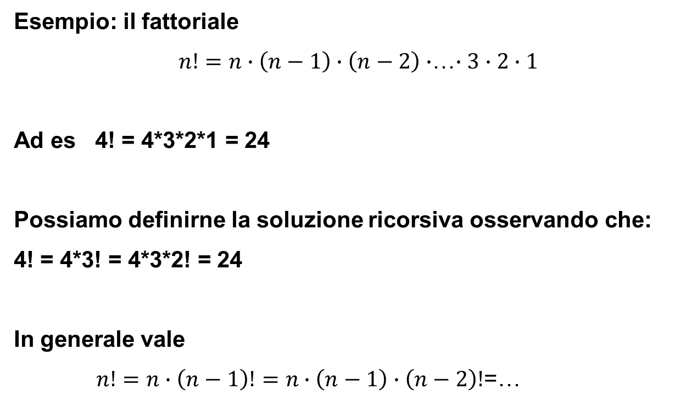
FUNZIONI RICORSIVE

Slide 3
FUNZIONI RICORSIVE
Quindi
fact(4) = 4 * fact(3)
= 4 * (3 * fact(2))
= 4 * (3 * (2 * fact(1)))
= 4 * (3 * (2 * (1 * fact(0))))
= 4 * (3 * (2 * (1 * 1)))
= 4 * (3 * (2 * 1))
= 4 * (3 * 2)
= 4 * 6
= 24
Possiamo quindi determinare
  Passo Base: fact(0) = 1
  Passo Ricorsivo: fact(n) = n * fact(n-1)

Slide 4
FUNZIONI RICORSIVE
L’idea generale
Se (Condizione di Stop) allora
  Risolvi il caso banale (Passo Base)
else
  Risolvi il caso più semplice
  Combina le soluzioni
il caso precedente diventa:
  Se n=0 allora f(n) = 1 (passo base)
  Se n>0 allora f(n) = n * f(n-1) (passo ricorsivo)

Slide 5
FUNZIONI RICORSIVE
STACK
Esempio:
01.
02.
03.
04.
05.
06.
07.
08.
09.
10.
11.
12.
13.
14.
15.
16.
17.
18.
int fact(int a);
int main ()
{
long num = 4;
printf(“%d! = %d“, num, fact (num));
return 0;
}
int fact (int a)
{
if (a > 1)
return (a * fact (a-1));
else
return 1;
}
fatc(1)
a
1
1*2
a
2
fatc(2)
2*3
a
3
fatc(3)
6*4
a
4
fatc(4)
24
num
4
Parametri di main()

Slide 6
FUNZIONI RICORSIVE
In definitiva:
Il passo ricorsivo si ripete per raggiungere la soluzione e il passo base fornisce la condizione di terminazione
Si determinano sempre due fasi:
  Espansione: la funzione richiama se stessa fino a raggiungere il passo base.
  “Sostituzione”: la soluzione viene ricostruita all’indietro partendo dal Passo Base.

Slide 7
FUNZIONI RICORSIVE: PROBLEMA
Leggere sequenza di caratteri interrotte da “\n” e stampare invertite.
Es. legge: “arco” e stampa “ocra”
Problema:
per invertire occorre prima memorizzare tutta le lettere 🡪 occorre una struttura per la memorizzazione, ovvero:
  Vettore
  Sfruttare lo stack di RDA per stampare partendo dall’ultima lettera
Algoritmo:
  leggi carattere i-esimo
  if carattere letto “\n”
  fine
  else {
  stampa il carattere i+1 ()
  stampa corrente i-esimo
  }
  In questo caso l’istruzione di stampa è dopo la chiamata ricorsiva: in questo modo viene eseguita durante lo svuotamento dello stack.

Slide 8
FUNZIONI RICORSIVE
Altri Esempi:
  Numeri di Fibonacci (modello di crescita di animali in parecchie generazioni) ,
    f 0 = 0 (passo base)
    f 1 = 1 (passo base)
    Per n > 1, f(n) = f(n–1) + f(n–2) (passo ricorsivo)
Massimo comune divisore, MCD(m, n) di due numeri m ed n in base all’algoritmo di Euclide
    se m = n, MCD(m, n) = m (passo base)
    se m > n, MCD(m, n) = MCD(m-n, n) (passo ricorsivo)
    se m < n MCD(m, n) = MCD(m, n-m) (passo ricorsivo)
    (infatti se m > n divisori comuni a m e n coincidono con divisori comuni a m − n e n)

Slide 9
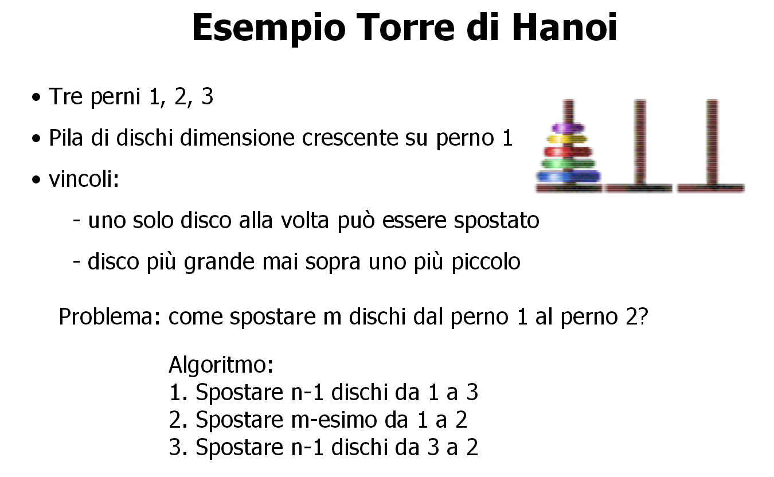
FUNZIONI RICORSIVE: SFIDA!

Slide 10
Esercizi ricorsione
Stampa di numeri naturali fino a N
Stampa la somma dei numeri fino a N
Stampa la somma delle cifre di un numero intero N
Stampa la conversione in base 2 di N
Stampa un array di interi di dimensione dim al contrario
Verifica se gli elementi di un array sono tutti dispari (1) o meno (0)
Trova il minimo in un array di dimensione dim
Verifica se una stringa è palindroma
Ricerca dicotomica in un array ordinato
Data una stringa generare tutti i possibili anagrammi (anche senza senso), anche dette permutazioni.
Calcolo del determinante di una Matrice di dimensione N
Risoluzione di labirinti di dimensione NxN: si parte da (0,0) e si esce da (n-1, n-1), i muri interni sono ‘#’.
  qui per ottenere un labirinto (da salvare in una matrice)
  qui per imparare a generarli

Slide 11
Tail Recursion
// An example of tail recursive function
void print(int n)
{
if (n < 0) return;
cout << " " << n;
print(n-1); // The last statement is recursive call
}
Quando possibile è preferibile lasciare la chiamata ricorsiva come ultima istruzione: in tal caso il compilatore può operare un ottimizzazione. Visto che la chiamata non ha esigenza di ‘rientrare’, non occorre salvare l’RDA nello Stack.

Slide 12
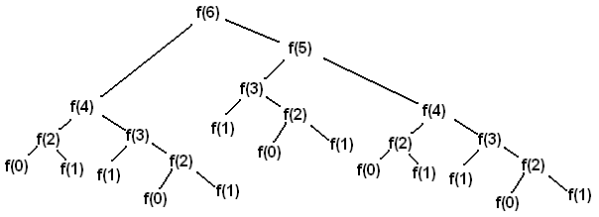
Ricorsione e BackTracking
Consideriamo la sequenza di chiamate di Fibonacci ricorsivo è
N | #RDA
3 | 4
4 | 8
5 | 14
6 | 24
7 | 40
8 | 66
9 | 108
10 | 176
E’ chiaro che già f(6) richiede l’allocazione di 24 RDA e f(7) ne alloca 40. SI capisce che già f(100) potrebbe causare uno stack overflow con migliaia di chiamate.

Slide 13
Ricorsione e BackTracking
Il motivo di tale inefficienza è duplice:
Ad ogni passo ricorsivo si effettuano 2 chiamate: f(n-1) e f(n-2)
Gran parte delle chiamate sono calcolate più volte: ad esempio, per calcolare f(6), f(1) è invocata 7 volte.
Possiamo migliorare le cose:
Evitando chiamate multiple nel passo ricorsivo (in questo caso inevitabile)
Memorizzando un passo precedente in memoria, per evitare di ricalcolarlo in future chiamate (backtracking)

Slide 14
Ricorsione e BackTracking
int f[MAX] = {0,1};
int fibo(int n) {
if(n==0) return 0;
if(n==1) return 1;
if(f[n])
return f[n];
f[n] = fib(n-1) + fib(n-2);
return f[n];
}

